Slide 1
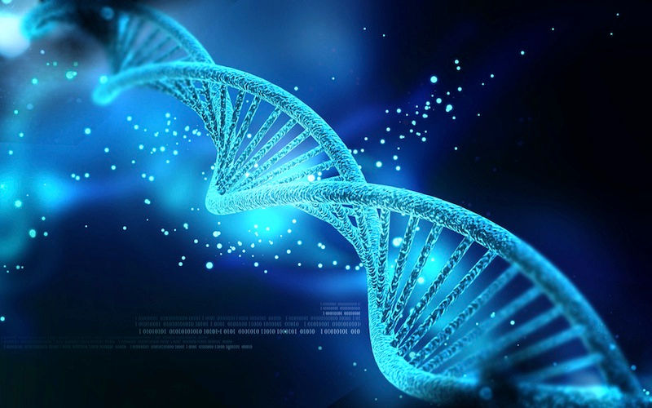
2.6 : KOORDINASI KIMIA DALAM BADAN
BAB 2 : KOORDINASI BADAN

Slide 2
Didalam badan manusia terdapat
beberapa kelenjer endokrin yang
berfungi untuk merembeskan hormon
ke seluruh badan melalui salur darah

Slide 3
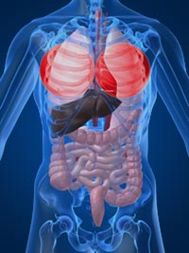
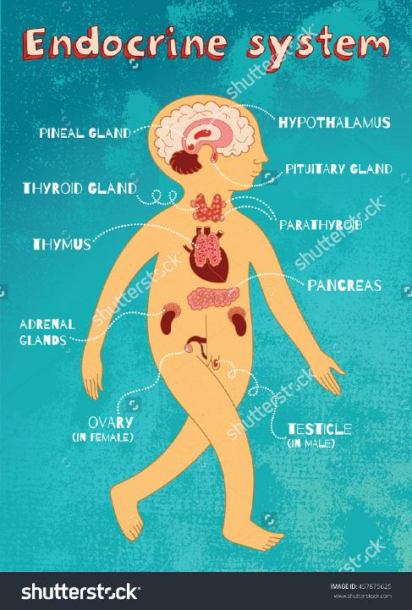

Slide 4
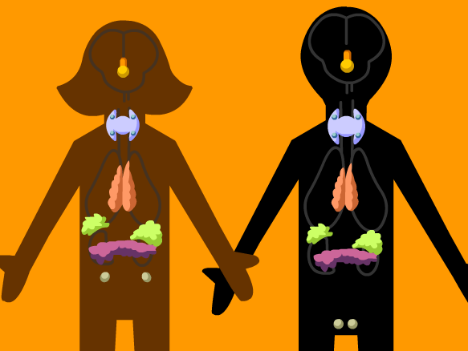
Kelenjar Endokrin Manusia
Pituitari
Thairoid
Adrenal
Pankreas
Ovari
Testis

Slide 5
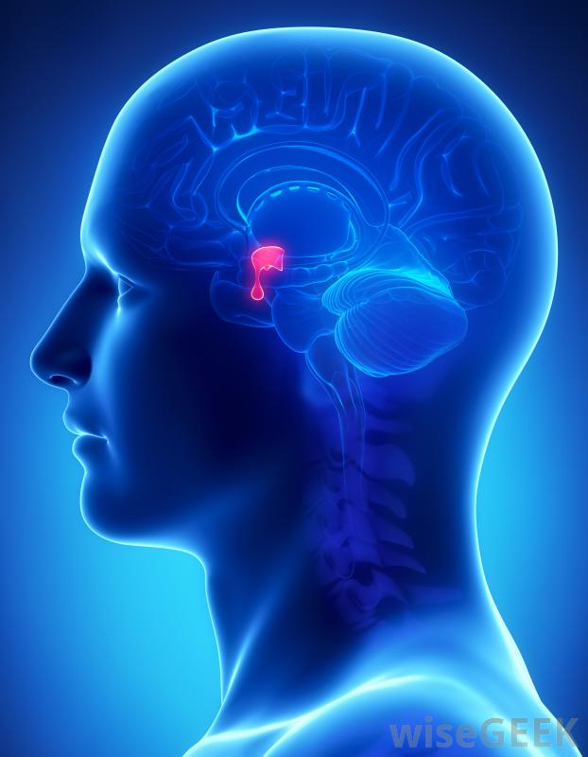
KELENJAR PITUITARI
Fungsi utama kelenjar pituitari adalah bagi
mengawal kelenjer endokrin yang lain
Menghasilkan hormon pembesaran bagi mengawal pembesaran manusia

Slide 6
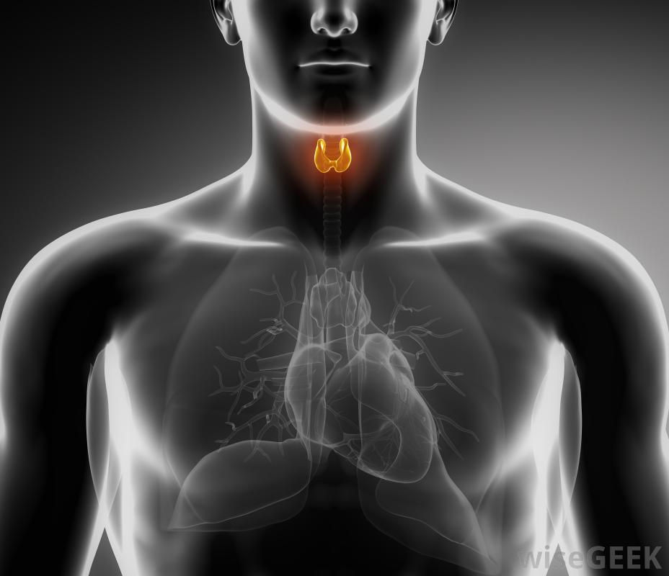
KELENJAR TIROID
TIROKSINA
Mengawal kadar metabolisme dan membantu
pertumbuhan yang normal

Slide 7
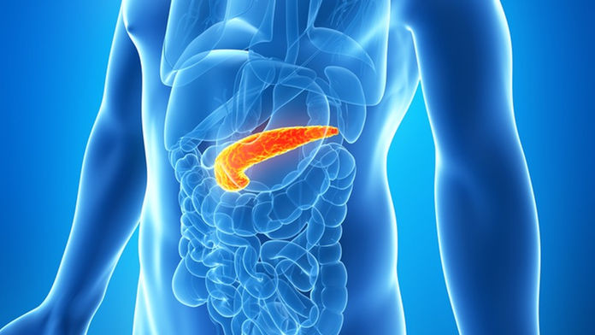
KELENJAR PANKREAS
GLUKAGON
Menaikkan aras gula
INSULIN
Menurunkan aras gula

Slide 8
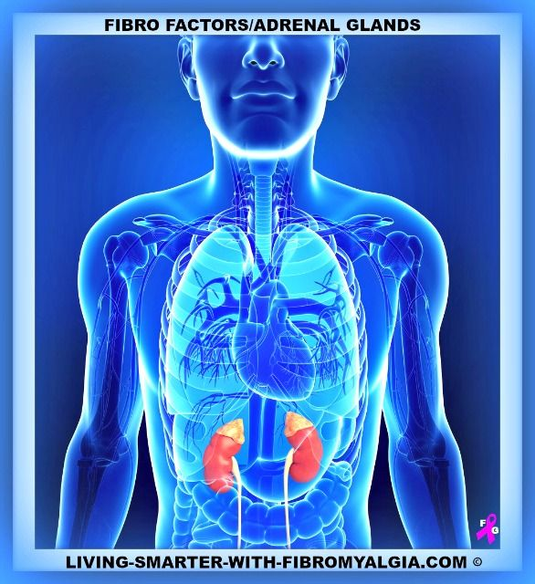
KELENJAR ADRENAL
ADRENALINA
Menyediakan badan untuk menghadapi situasi cemas.
Meningkatkan kadar degupan jantung dan pernafasan

Slide 9
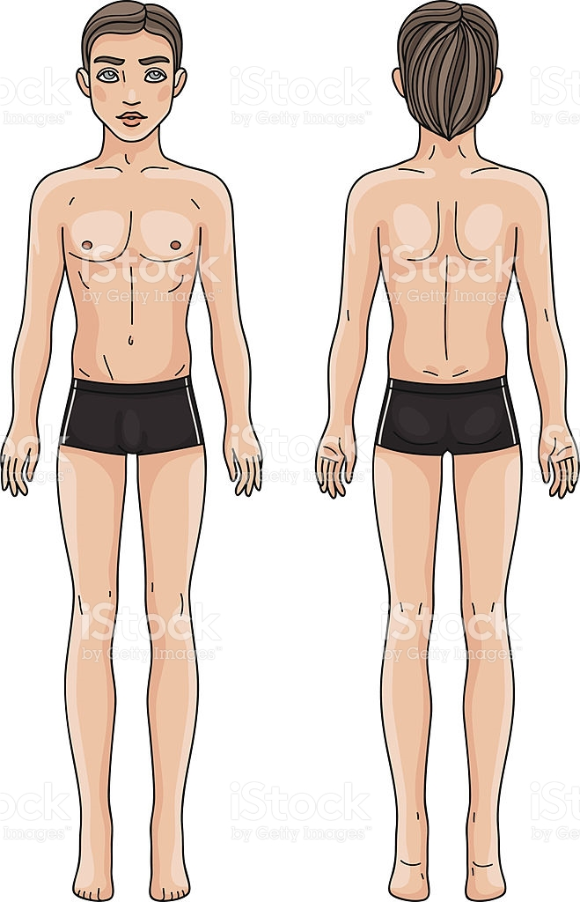
TESTIS
Testosteron
Mengawal perkembangan ciri-ciri
seks sekunder lelaki

Slide 10
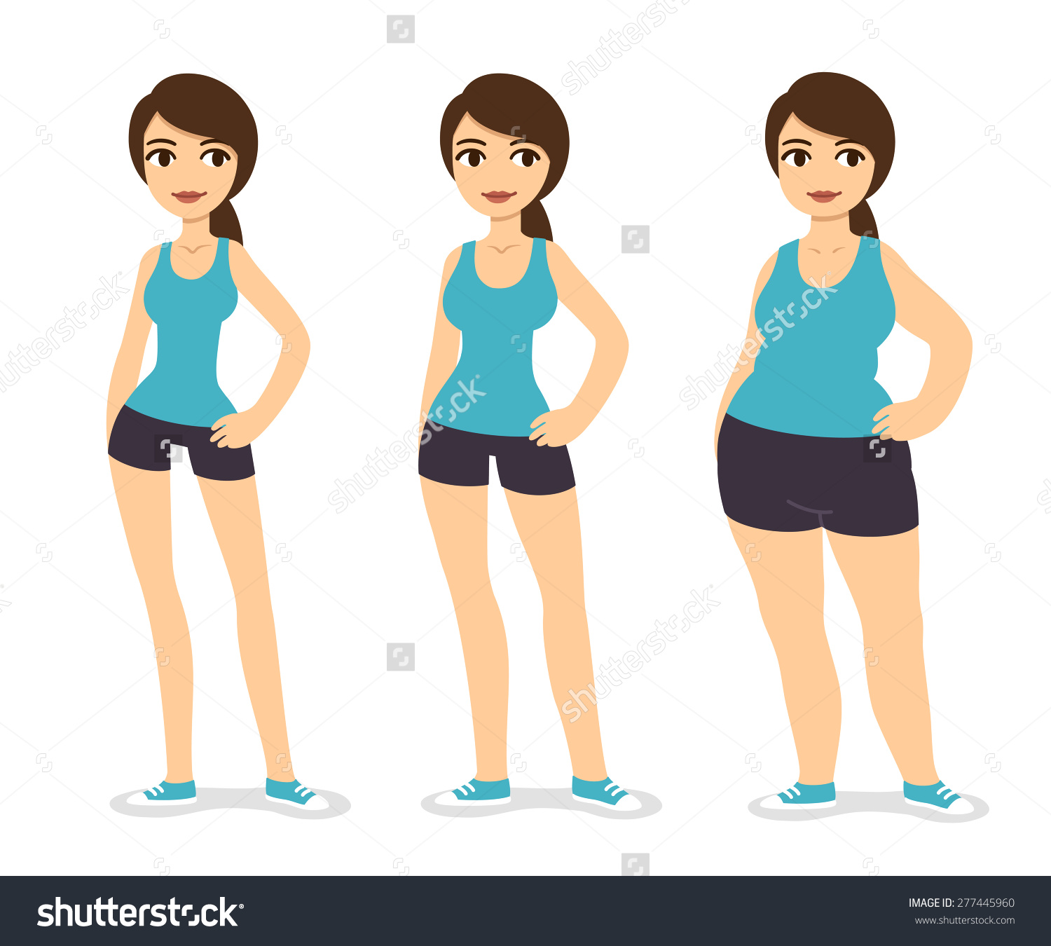
OVARI
Estrogen
Progestron
Mengawal perkembangan
ciri-ciri seks sekunder
perempuan
Meransang penebalan
dinding uterus/rahim

Slide 11
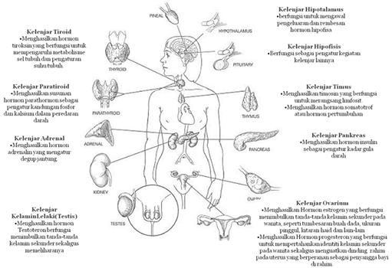

Slide 12
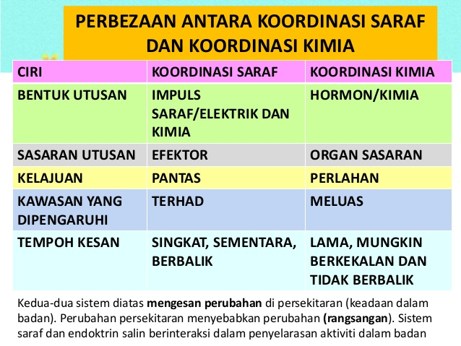

Slide 13

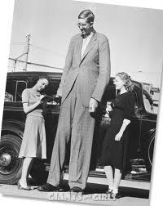
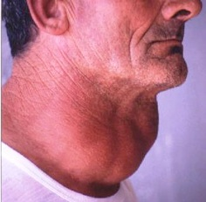
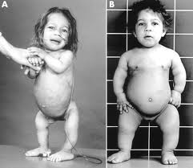

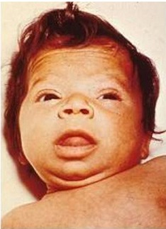
Kesan kekurang dan terlebih
hormon

Slide 14
KESAN KEKURANGAN
KESAN KELEBIHAN
JENIS HORMON
KRETINISME
GOITER
DIABETIS MELITUS
TIROKSINA
HIPOGLISEMIA
INSULIN
KEKERDILAN
KEGERGASIAN
CIRI-CIRI SEKS SEKUNDER LELAKI TERBANTUT
PERTUMBUHAN
KELEBIHAN CIRI-CIRI LELAKI;
AWAL MATANG
CIRI-CIRI SEKS SEKUNDER PEREMPUAN TERBANTUT
TESTOSTERON
KELEBIHAN CIRI-CIRI PEREMPUAN;
AWAL MATANG
ESTROGEN
GAGAL MELAHIR ANAK DALAM TEMPOH
KEGUGURAN
PROGESTERON

